Slide 1
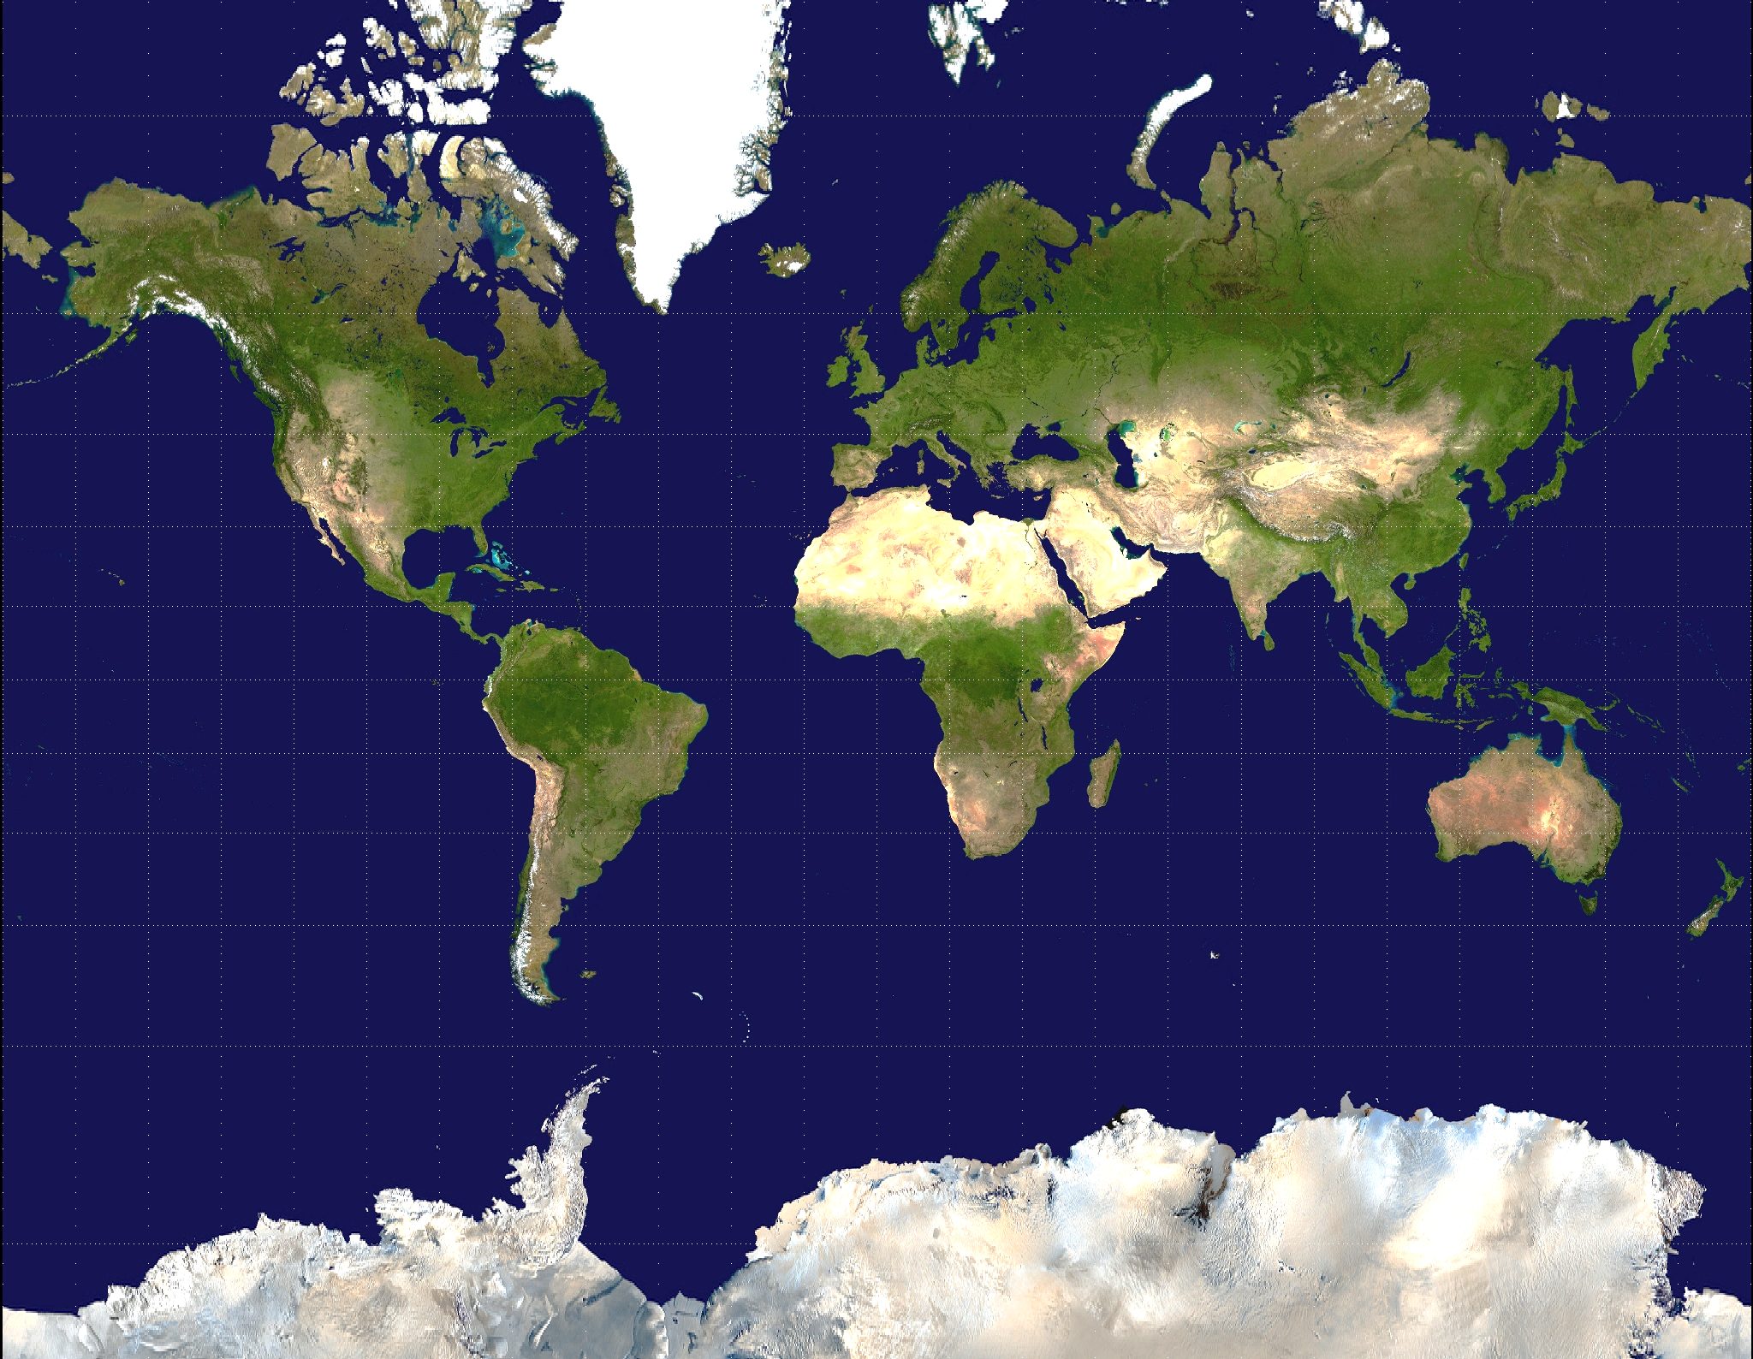
НАЦИОНАЛНА ГЕОГРАФСКА ОЛИМПИЈАДА
- ПИСАНИ ТЕСТ -

Slide 2
НИВО ТАКМИЧЕЊА
ОПШТИНСКИ
(ШКОЛСКИ)
РЕГИОНАЛНИ
РЕПУБЛИЧКИ
ПИСАНИ ТЕСТ
ПИСАНИ ТЕСТ
(40 Б)
ПРАКТИЧАН РАД
(40 Б)
МУЛТИМЕДИЈАЛНИ ТЕСТ
(20 Б)
ПИСАНИ ТЕСТ
(40 Б)
ТЕРЕНСКИ РАД
(40 Б)
МУЛТИМЕДИЈАЛНИ ТЕСТ
(20)

Slide 3
Писани тест је осмишљен тако да је за његово успешно решавање неопходно поседовање географског знања, али и извесних географских вештина
Свако питање састоји се од неколико потпитања
Уз свако питање добијају се материјали (ресурси): карта, фотографија, графикон, статистички подаци...
Одговори на (пот)питања могу бити кратки (од једне или пар речи) или дуги до неколико реченица или пасуса

Slide 4
ШКОЛСКИ ЗНАЊЕ ОПШТИНСКИ
ЗНАЊЕ
+
ВЕШТИНЕ
РЕГИОНАЛНИ РЕПУБЛИЧКИ

Slide 5
ВЕШТИНЕ
КРИТИЧКО МИШЉЕЊЕ
ЕВАЛУАЦИЈА
ПОСМАТРАЊЕ
СИНТЕЗА
ТУМАЧЕЊЕ
ПРИМЕНА
ЧИТАЊЕ
КАРТЕ
АНАЛИЗА
РАЗУМЕВАЊЕ

Slide 6
Писани тест се састоји од 6 одабраних од 12 дефинисаних тема
Избор тема одређује организациони одбор
Клима и климатске промене
Опасности и контролисање опасности
Ресурси и управљање ресурсима
Географија животне средине и одрживи развој
Облици рељефа, предели и коришћење земљишта
Агрикултурна географија и проблеми исхране
Становништво и промене становништва
Економска географија и глобализација
Развојна географија и просторна неједнакост
Урбана географија, урбана обнова и урбанистичко планирање
Туризам и управљање туризмом
Културна географија и регионални идентитети

Slide 7
- ПРИМЕРИ ЗАДАТАКА -

Slide 8
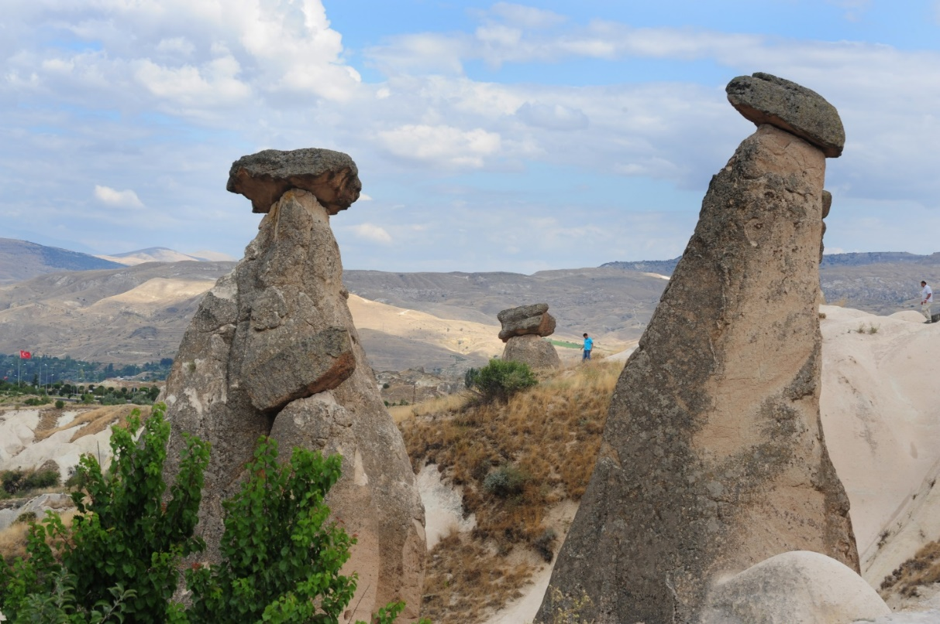
Кина Индија
Судан Египат
ц) Од свих континената на јужној хемисфери, Африка има најмање залихе слатке воде. Наведи факторе који утичу на то.
д) Наведи проблеме са којима се државе са малим процентом слатке
воде суочавају.
е) На које све начине државе настоје да обезбеде нове залихе слатке воде?
А) Којом ерозијом су настали облици рељефа приказани на слици?
Б) Објаснити начин постанка облика рељефа са слике?
В) Како се зове и у близи ког града се налази позната туристичка дестинација у Србији у којој су заступљени облици рељефа налик овима на слици?
Г) Навести још један облик рељефа који настаје истом ерозијом?

Slide 9
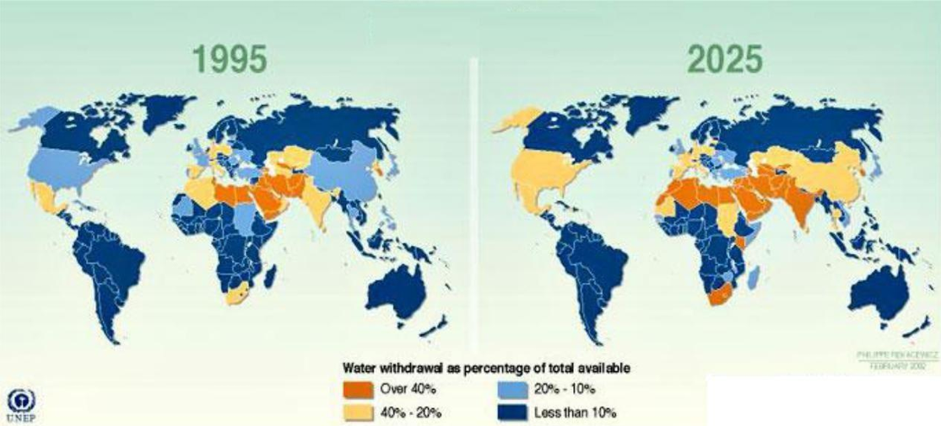
Кина Индија
Судан Египат
ц) Од свих континената на јужној хемисфери, Африка има најмање залихе слатке воде. Наведи факторе који утичу на то.
д) Наведи проблеме са којима се државе са малим процентом слатке
воде суочавају.
е) На које све начине државе настоје да обезбеде нове залихе слатке воде?
Карта показује резерве слатке воде у свету за 1995, као и пројекције за 2025. годину.
А) Наведи континент на коме је предвиђено да ће доћи до највеће промене у доступности слатке воде.
Б) У којој од понуђених држава неће доћи до промене у залихама слатке воде 2025. године:
Кина Индија Судан Египат
В) Од свих континената на јужној хемисфери, Африка има најмање залихе слатке воде. Наведи факторе који утичу на то.
Г) Наведи проблеме са којима се државе са малим процентом слатке воде суочавају.
Д) На које све начине државе настоје да обезбеде нове залихе слатке воде?

Slide 10
Кина Индија
Судан Египат
ц) Од свих континената на јужној хемисфери, Африка има најмање залихе слатке воде. Наведи факторе који утичу на то.
д) Наведи проблеме са којима се државе са малим процентом слатке
воде суочавају.
е) На које све начине државе настоје да обезбеде нове залихе слатке воде?
А) Шта су миграције?
Б) Која је разлика између миграната и азиланата?
В) Наведи push и pull факторе који могу да доведу до појаве већег броја миграната.
Г) Државе Европе се последњих година суочавају са великим бројем тражилаца азила. Наведи разлоге због којих владе појединих држава одбијају да дају азил мигрантима.
Д) Објасни на који начин велики прилив миграната у једну државу може да утиче на њене социо-економске одлике.

Slide 11
Кина Индија
Судан Египат
ц) Од свих континената на јужној хемисфери, Африка има најмање залихе слатке воде. Наведи факторе који утичу на то.
д) Наведи проблеме са којима се државе са малим процентом слатке
воде суочавају.
е) На које све начине државе настоје да обезбеде нове залихе слатке воде?
А) Које државе су у 2017. години емитовале највећу количину угљен-диокисида по становнику (навести 5 држава)?
Б) Зашто наведене државе бележе велику емисију угљен-диоксида (навести два разлога)?
В) Како је могуће смањити емисије угљен-диоксида на личном нивоу (навести три примера)?
Г) На која два начина се највише уклања угљен-диокисид из атмосфере (у питању су природи механизми)?

